Slide 1

CONTROL DE POSICIONAMIENTO DE VEHICULOS MEDIANTE ARDUINO
ESCUELA UNIVERSITARIA POLITÉCNICA
Autor: Cristóbal García Camoira
Tutor: Francisco Prieto Guerreiro
Titulación: Grado en Ingeniería Electrónica industrial y Automática

Slide 2
CONTENIDO DE LA PRESENTACIÓN
1- INTRODUCCIÓN
2- REQUISITOS DE DISEÑO
3- ESPECIFICACIONES DEL DISPOSITIVO
4- INTERFAZ DE USUARIO
5- FUNCIONAMIENTO DEL SISTEMA
6- LOS COMANDOS AT
7- MONTAJE DEL DISPOSITIVO
8- PRUEBAS DE FUNCIONAMIENTO
9- PRESUPUESTO
10- CONCLUSIONES

Slide 3
INTRODUCCIÓN

Slide 4
INTRODUCCIÓN
¿POR QUE?
OBJETIVO
¿COMO SE HA LOGRADO?

Slide 5
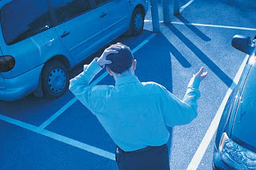
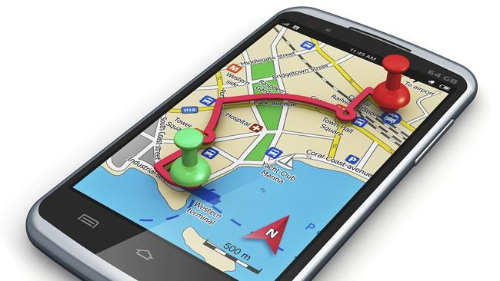

¿POR QUE?
Estar localizado es una necesidad.

Slide 6
OBJETIVO
Elaborar un sistema físico que implemente ambas tecnologías (GPS y GSM) capaz de informar a los distintos dispositivos móviles de la posición del mismo.

Slide 7
¿COMO SE HA LOGRADO?
Sistema de posicionamiento Global (GPS)
24 satélites a 20.200 km de altura.
Teóricamente se basan en la trilateración para poder localizar cualquier objeto.
La distancia al satélite se determina midiendo el tiempo que tarda una señal de radio, emitida por el mismo, en alcanzar nuestro receptor de GPS.

Slide 8
¿COMO SE HA LOGRADO?
Ejemplo de trilateración

Slide 9
¿COMO SE HA LOGRADO?
COMUNICACIÓN GSM
GSM es la abreviatura de ‘Sistema Global para las comunicaciones Móviles (en inglés, Global System for Mobile communications).
En Europa, las bandas de frecuencia son 850, 900 y 1800 MHz
En EEUU se usa la banda de frecuencia de 1900 MHz.
Para la comunicación es necesario disponer una tarjeta Sim y teléfono móvil.
Teléfono móvil (IMEI: Identificador internacional de equipos móviles).
Tarjeta SIM (IMSI :Identificador internacional de abonados móviles).

Slide 10
REQUISITOS DE DISEÑO

Slide 11
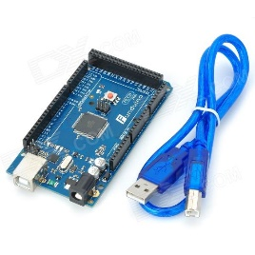
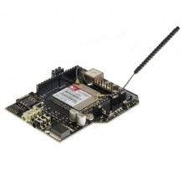
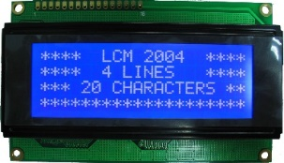
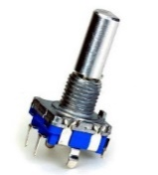


REQUISITOS DE DISEÑO
Utilización de la plataforma Arduino para la eleboracion del trabajo.
Utilizar el dispositivo GPS GPRS GSM V3.0 compatible con Arduino para la comunicación.
Para que el usuario pueda interactuar con el dispositivo se utilizará un LCD y un encoder.
El dispositivo sera capaz de enviar datos y recibir órdenes desde cualquier otro dispositivo.
Se elaborará una interfaz que permita visualizar la posición del dispositivo.

Slide 12
ESPECIFICACIONES DEL DISPOSITIVO

Slide 13
ESPECIFICACIONES DEL DISPOSITIVO
Tres modos de funcionamiento.
Funcionamiento autónomo.
Funcionamiento a petición de usuario.
Funcionamiento a modo de brújula digital.
Ajuste del huso horario según el país.
Envío de SMS.
Agenda de 3 números de teléfono.
Selección del numero para el envío del SMs.
Cambio de los números de teléfono.
Tiempo de envío de SMS configurable.
Control a distancia del dispositivo.
Interactuación con Google maps.
Alimentación con batería lipo de 7,4V y 2200mA.

Slide 14
INTERFAZ DE USUARIO

Slide 15
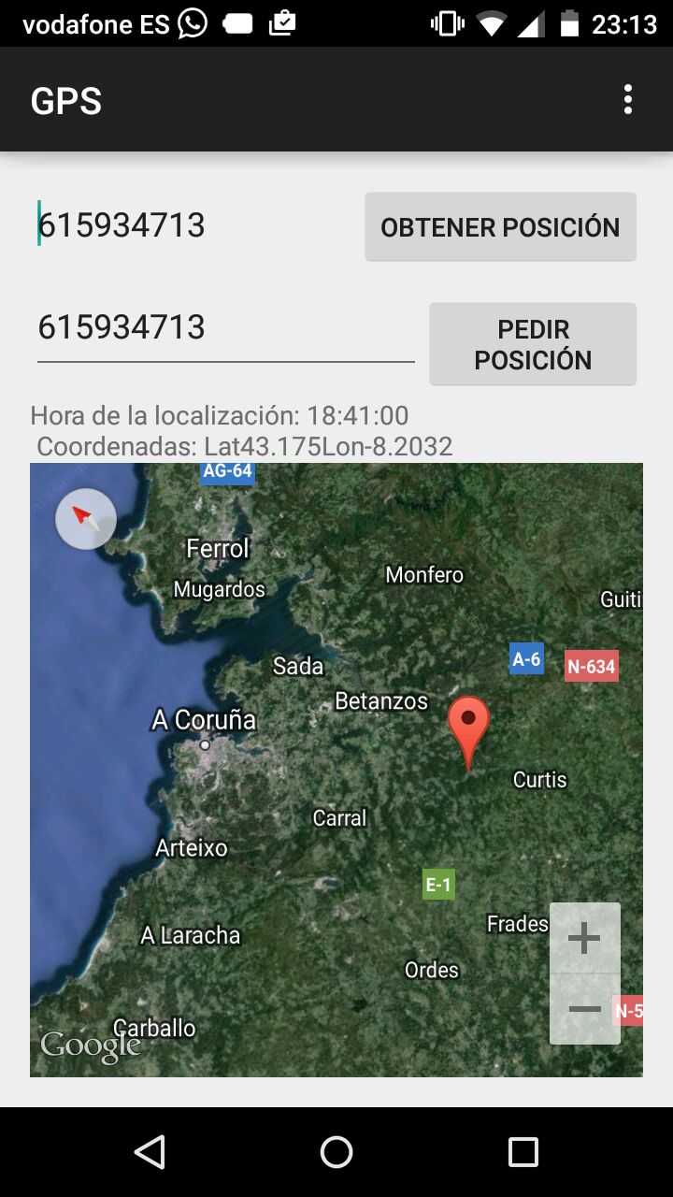
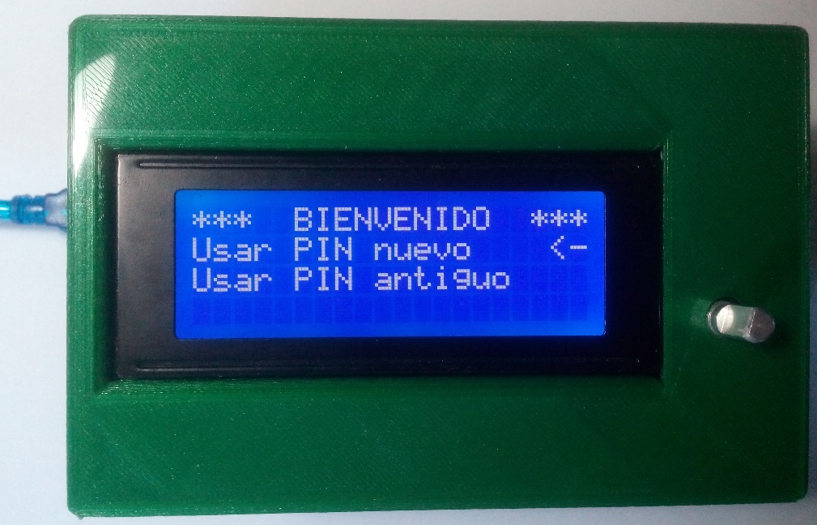
INTERFAZ DE USUARIO

Slide 16
FUNCIONAMIENTO DEL SISTEMA

Slide 17
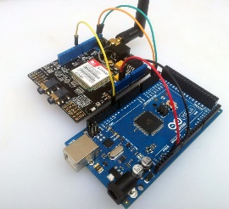
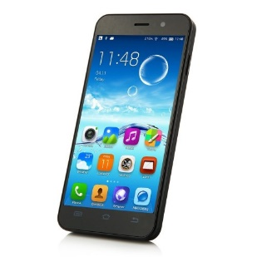
FUNCIONAMIENTO DEL SISTEMA
PETICIÓN DE USUARIO RECIBIDA
PETICIÓN DE USUARIO
sendSMS (ver sección 15.3)
onClickPedir (ver sección 15.3)
onClickObtener (ver sección 15.3)
conversionGradosDecimal (ver sección 15.3)
obtenerMensaje (ver sección 15.3)
obtenerPosicion (ver sección 15.3)
descomponerSms() (ver sección 14.4.4)
leerSmsSim() (ver sección 14.4.3)
EnviaComandoAT (ver seccion 14.4.8)
EnviaComandoAT (ver sección 14.4.8)
establecer numero tlf (ver sección 14.4.7)
envia mensaje gsm (ver sección 14.4.6)
finaliza envio gsm() (ver sección 14.4.5)
SMS ENVIADO DESDE ARDUINO
SMS RECIBIDO

Slide 18
Los comandos AT

Slide 19
Los comandos AT
Son una serie de instrucciones que conforman un interfaz de comunicación entre usuario y modem.
Su abreviatura AT por la que son mundialmente conocidos estos comandos proviene de la palabra “attention”.

Slide 20
Los comandos AT
AT
OK
AT+CPIN=XXXX
OK
AT+CREG?
+CREG: 0 ,1
AT+COPS?
+COPS: 0 ,0 , ”Orange ”
OK
AT+CMGF=1
OK
AT+CMGS=” 6XXXXXXXX”
> Enviando SMS comandos AT...
> 0x1A( hex )

Slide 21
MONTAJE DEL DISPOSITIVO

Slide 22
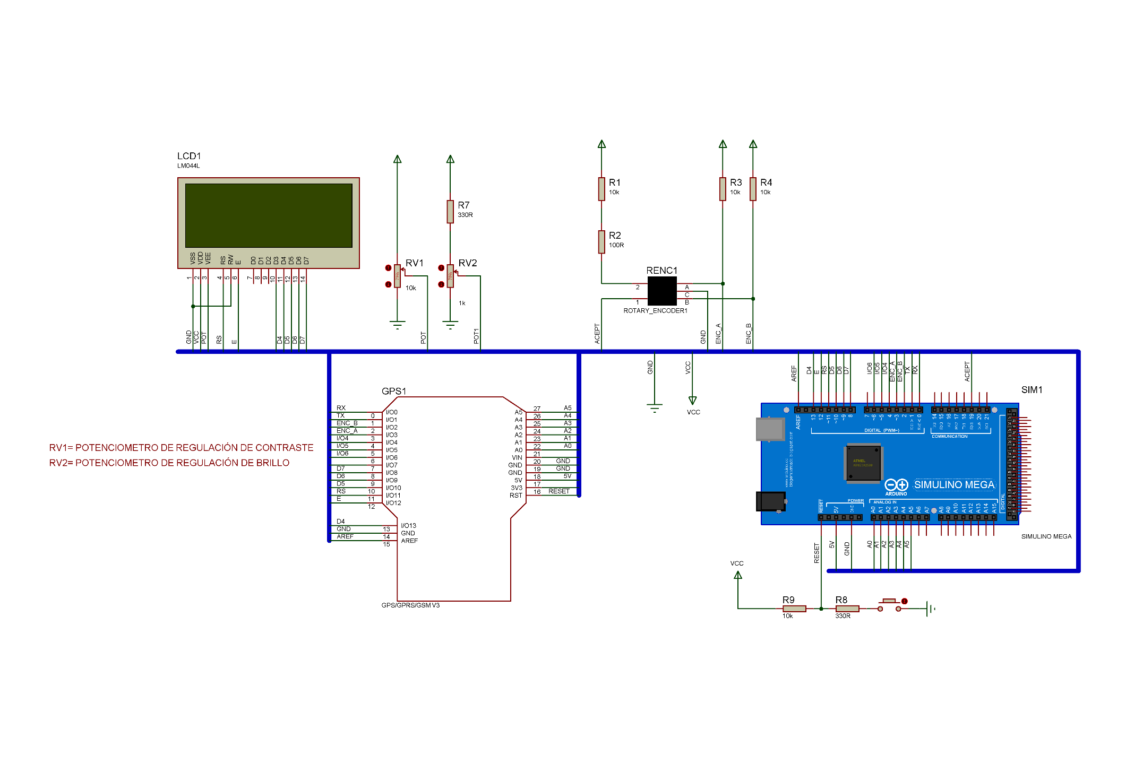
MONTAJE DEL DISPOSITIVO

Slide 23
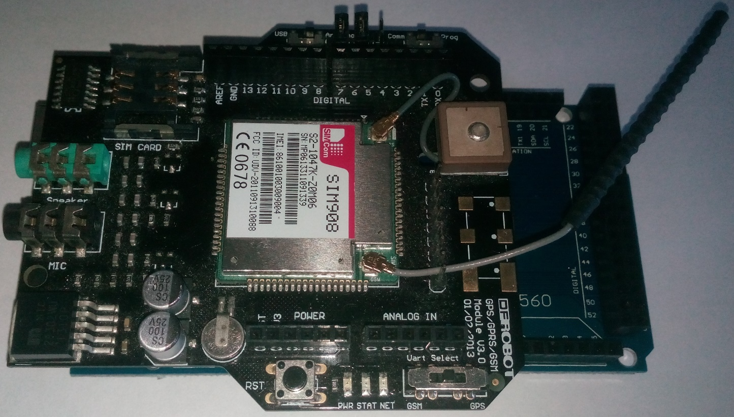
MONTAJE DEL DISPOSITIVO
INSERCIÓN DEL MÓDULO GPS EN ARDUINO MEGA

Slide 24
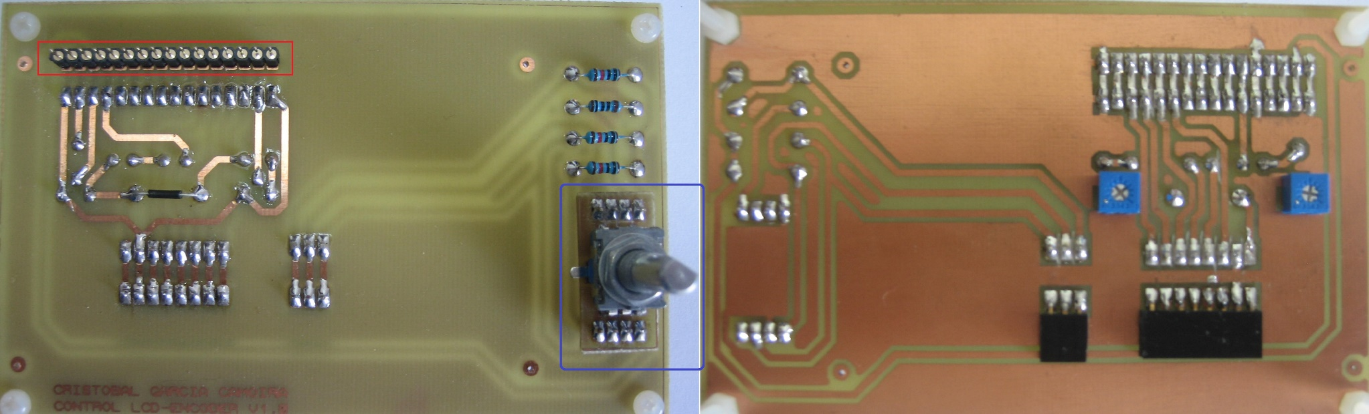
MONTAJE DEL DISPOSITIVO
PLACA DE CONTROL DEL LCD DEL LOCALIZADOR

Slide 25
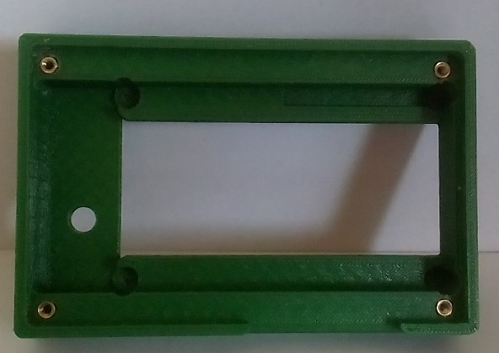
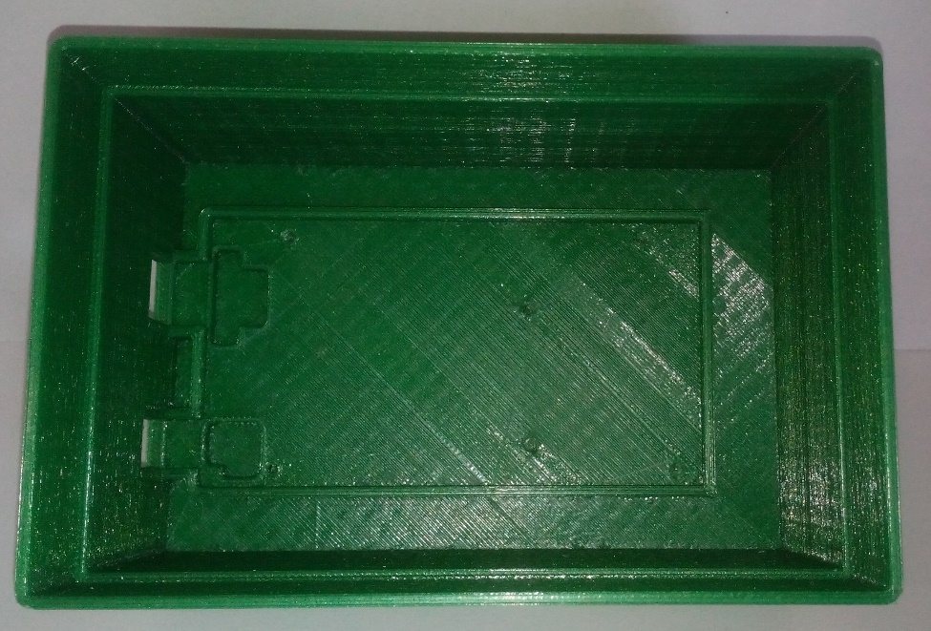
MONTAJE DEL DISPOSITIVO
TAPA DEL ENCAPSULADO DEL LOCALIZADOR
BASE DEL ENCAPSULADO DEL LOCALIZADOR

Slide 26
PRUEBAS DE FUNCIONAMIENTO

Slide 27
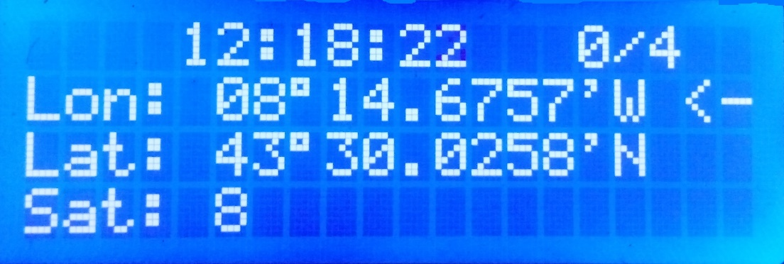
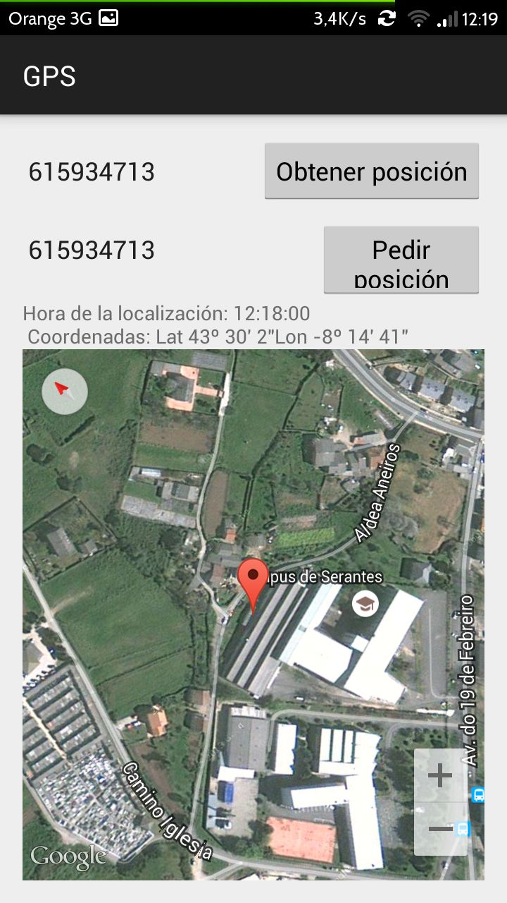
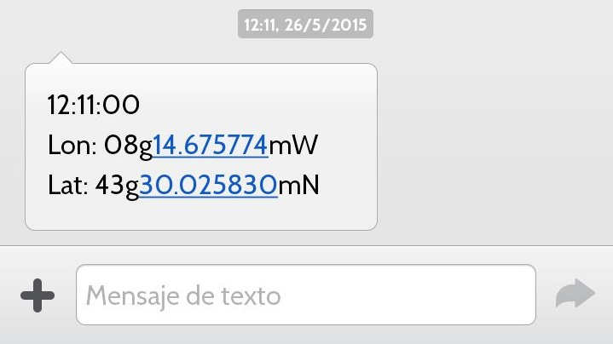
PRUEBAS DE FUNCIONAMIENTO

Slide 28
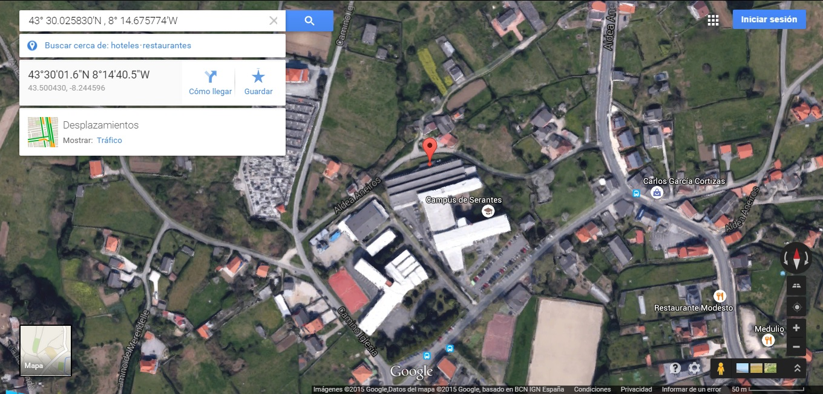
PRUEBAS DE FUNCIONAMIENTO

Slide 29
PRESUPUESTO

Slide 30
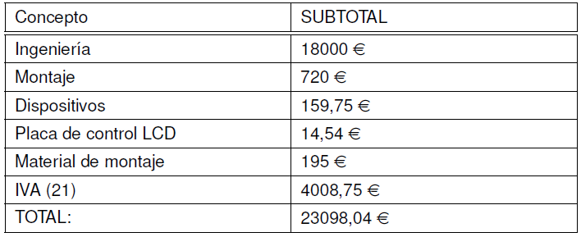
PRESUPUESTO

Slide 31
CONCLUSIONES

Slide 32
CONCLUSIONES
Usos múltiples, las aplicaciones de un modem son numerosas .

